Slide 1
Игра – конкурс
«А, ну-ка,
девицы - красавицы!»
Краснопеевой Натальи Александровны,
учитель технологии и искусства
МОУ «Зотинская СОШ»

Slide 2
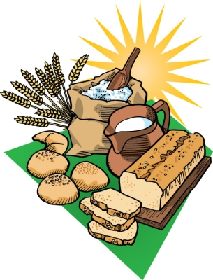
I. Из истории русской кулинарии

Slide 3
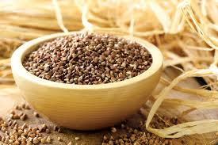
Из какой крупы готовилась знаменитая гурьевская каша?
Пшенная, гречневая, манная

Slide 4
Ответ: из манной крупы

Slide 5
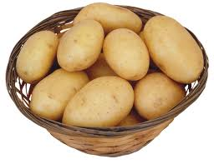
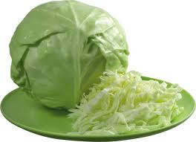
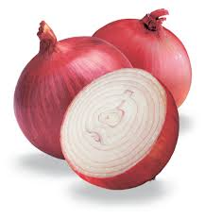
Выберите овощ, которого не могло быть в старорусских допетровских щах.
Капуста, репа, картофель, лук

Slide 6
Ответ: картофель

Slide 7
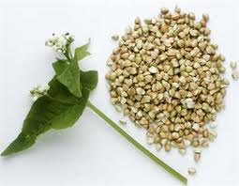
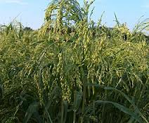
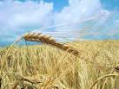
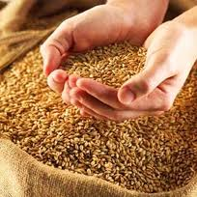
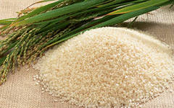
Из какой крупы на Руси не пекли блины?
Гречневой, ржаной, пшеничной, рисовой, манной, пшенной

Slide 8
Ответ: из рисовой крупы

Slide 9
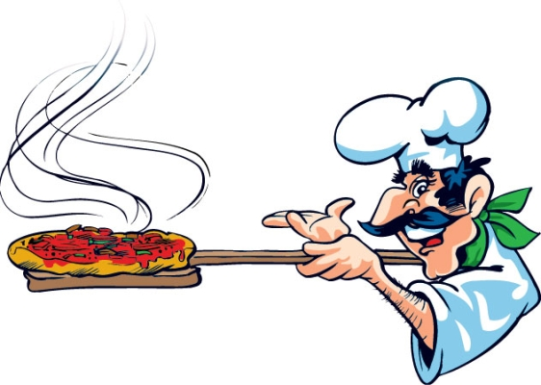
II. Из истории мировой кулинарии

Slide 10
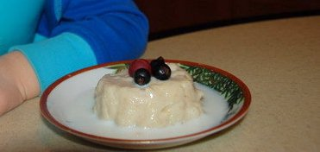
К какой кухне мира относятся следующие блюда?
Бирияни, расгулла, кхир

Slide 11
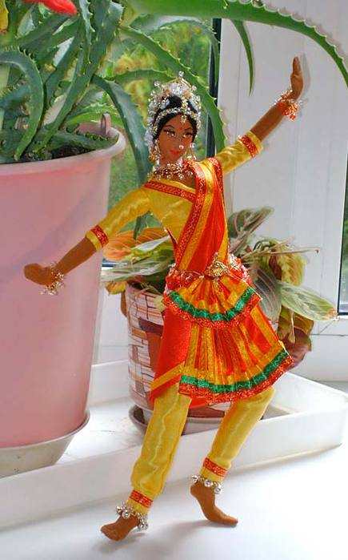
Ответ: к индийской кухне

Slide 12
Какой овощ составляет основу блюда имам-баялды?

Slide 13
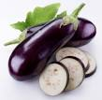
Ответ: баклажаны

Slide 14
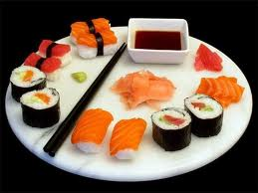
Какие приправы и соус подают к суши и роллам?

Slide 15
Ответ: горчица васаби и соевый соус

Slide 16
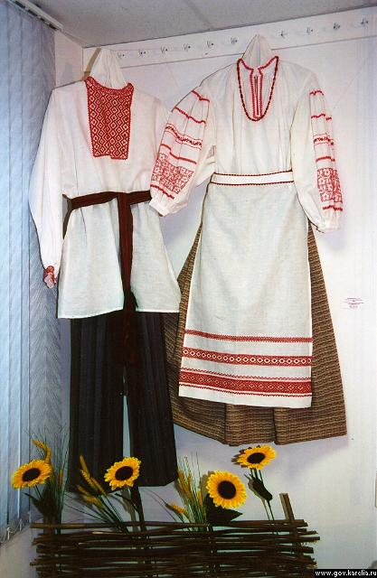
III. Из истории русского костюма

Slide 17
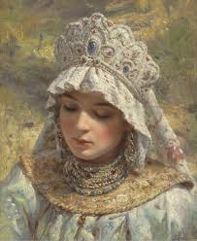
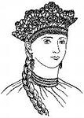
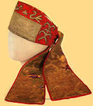
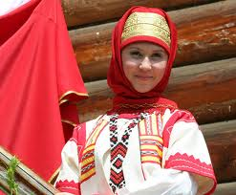
В каких головных уборах могла показаться замужняя дама в Древней Руси и почему?
Кокошник, кичка, шапка, урбус, обруч

Slide 18
Ответ: во всех, кроме кокошника и обруча, так как они открывали голову

Slide 19
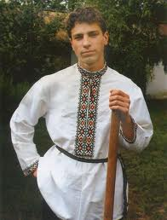
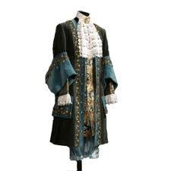
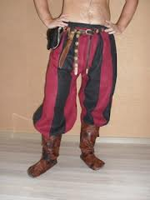
В какой последовательности надевалась следующая мужская одежда?
Рубаха, охабень, кафтан, порты

Slide 20
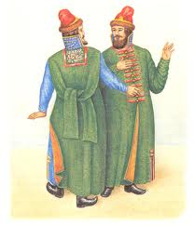
Ответ: порты, рубаха, кафтан, охабень

Slide 21
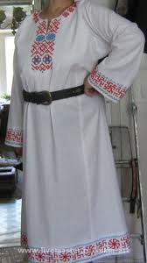
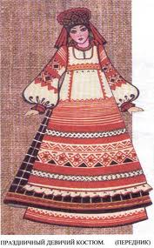
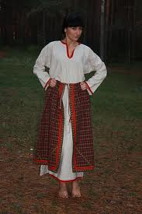
В какой последовательности надевалась следующая женская одежда?
Рубаха, шушун, передник, понева

Slide 22
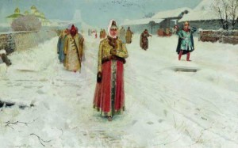
Ответ: рубаха, понева, передник, шушун

Slide 23
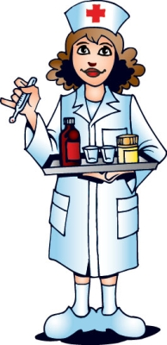
IV. Из медицины: перед вами старинное и довольно подробное описание тех манипуляций, которые производят с пострадавшим

Slide 24
В каких случаях нужно оказать именно этот вид первой помощи?
1. Обеспечить приток свежего воздуха, придать пострадавшему лежачее положение, расстегнуть одежду и опрыскать грудь и лицо холодной водой. Смочить виски и темень пострадавшего эфиром, гофманскими каплями или уксусом с водой. Дать нюхательные средства и гофманские капли внутрь, можно дать несколько капель уксусного эфира, разведенного водой.

Slide 25
Ответ: при обмороке

Slide 26
В каких случаях нужно оказать именно этот вид первой помощи?
2. Положить больного на землю, облить холодной водой, сделать искусственное дыхание, растереть конечности водой, укутать во влажные простыни, зарыть по шею в землю или обложить все тело больного свежевырытою землей.

Slide 27
Ответ: при ударе молнии

Slide 28
В каких случаях нужно оказать именно этот вид первой помощи?
3. Больного срочно вынести на свежий воздух, лучше всего на сквозняк, живо раздеть, положить горизонтально, немного приподняв голову, опрыскать холодной водой голову и грудь, в тяжелых случаях сделать искусственное дыхание, одновременно растирая тело и конечности спиртом, водкой или уксусом. При спасении пострадавшего в помещение, где он находится, входить с большими мерами предосторожности.

Slide 29
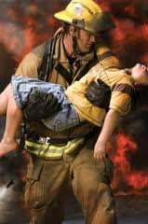
Ответ: при отравлении угарным газом

Slide 30
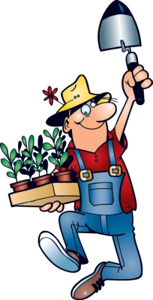
V. Сад и огород

Slide 31
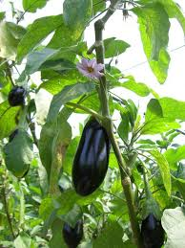
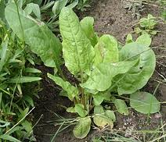
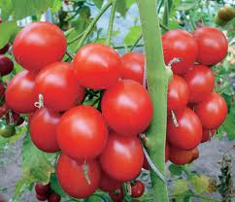
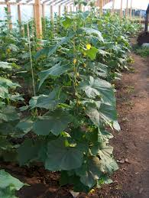
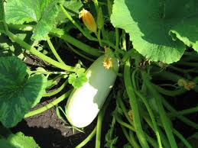
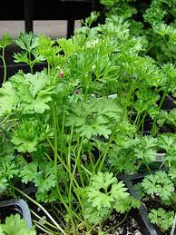
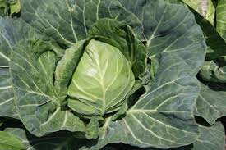
Какие растения можно посадить в тени, а каким обязательно нужно солнечное место?
Укроп, огурцы, щавель, помидоры, капуста, петрушка, баклажаны, кабачки

Slide 32
Ответ: хорошо растет в тени только зелень – укроп, щавель, петрушка

Slide 33
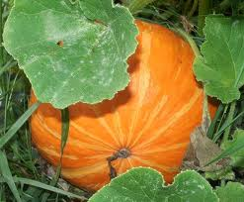
Какие овощи нельзя сажать в землю после картофеля и почему?
Баклажаны, огурцы, кабачки, тыква, помидоры, капуста

Slide 34
Ответ: баклажаны и помидоры, потому что они, как и картошка, относятся к тому же виду пасленовых и поэтому поражаются теми же болезнями и вредителями.

Slide 35
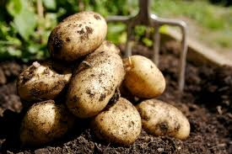
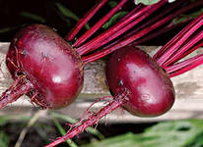
Какие садовые растения нужно обязательно поливать каждый день, если стоит в меру жаркая погода?
Огурцы, картофель, помидоры, петрушка, свекла

Slide 36
Ответ: огурцы и петрушка требуют каждодневного полива

Slide 37
Подводим итоги
Спасибо всем за игру!

